Slide 1
Електронний документообіг
Чашук О.Ф., вчитель інформатики ЗОШ№23, Луцьк

Slide 2
Електронний документообіг
Ти дізнаєшся:
Що таке електронний офіс
Яким чином передаються та зберігаються електронні документи
Про шляхи забезпечення конфіденційності електронних документів
Чашук О.Ф., вчитель інформатики ЗОШ№23, Луцьк

Slide 3
Передавання електронних документів. Зберігання електронних документів. Забезпечення конфіденційності електронних документів. Електронний офіс
Чашук О.Ф., вчитель інформатики ЗОШ№23, Луцьк

Slide 4
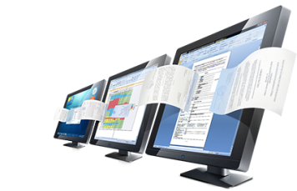
Електронний документообіг
Відправлення та пересилання
Відправлення та передавання електронних документів здійснюються автором або посередником в електронній формі за допомогою засобів інформаційних, телекомунікаційних, інформаційно-телекомунікаційних систем або шляхом відправлення електронних носіїв, на яких записано цей документ
Якщо автор і адресат у письмовій формі попередньо не домовилися про інше, датою і часом відправлення електронного документа вважаються дата і час, коли відправлення електронного документа не може бути скасовано особою, яка його відправила
У разі відправлення електронного документа шляхом пересилання його на електронному носії, на якому записано цей документ, датою і часом відправлення вважаються дата і час здавання його для пересилання
Чашук О.Ф., вчитель інформатики ЗОШ№23, Луцьк
Чашук О.Ф., вчитель інформатики ЗОШ№23, Луцьк
Електронний документообіг

Slide 5
Електронний документообіг
Одержання
Електронний документ вважається одержаним адресатом з часу надходження авторові повідомлення в електронній формі від адресата про одержання цього електронного документа автора, якщо інше не передбачено законодавством або попередньою домовленістю між суб'єктами електронного документообігу
Якщо попередньою домовленістю між суб'єктами електронного документообігу не визначено порядок підтвердження факту одержання електронного документа, таке підтвердження може бути здійснено в будь-якому порядку автоматизованим чи іншим способом в електронній формі або у формі документа на папері
Чашук О.Ф., вчитель інформатики ЗОШ№23, Луцьк
Чашук О.Ф., вчитель інформатики ЗОШ№23, Луцьк
Електронний документообіг

Slide 6
Електронний документообіг
Зберігання
Вимоги зберігання документів
інформація, що міститься в електронних документах, повинна бути доступною для її подальшого використання
має бути забезпечена можливість відновлення електронного документа у тому форматі, в якому він був створений, відправлений або одержаний
у разі наявності повинна зберігатися інформація, яка дає змогу встановити походження та призначення електронного документа, а також дату і час його відправлення чи одержання
Чашук О.Ф., вчитель інформатики ЗОШ№23, Луцьк
Чашук О.Ф., вчитель інформатики ЗОШ№23, Луцьк
Електронний документообіг

Slide 7
Електронний документообіг
Зберігання
Кожен одержаний адресатом електронний документ перевіряється на цілісність і справжність, при цьому необхідно, щоб:
кожен електронний цифровий підпис був підтверджений з використанням посиленого сертифіката ключа за допомогою надійних засобів цифрового підпису
під час перевірки використовувався посилений сертифікат ключа, чинний на момент накладення електронного цифрового підпису;
особистий ключ підписувача відповідав відкритому ключу, зазначеному у сертифікаті;
на час перевірки був чинним посилений сертифікат відкритого ключа акредитованого центру сертифікації ключів та/або посилений сертифікат відкритого ключа відповідного засвідчувального центру
Чашук О.Ф., вчитель інформатики ЗОШ№23, Луцьк
Чашук О.Ф., вчитель інформатики ЗОШ№23, Луцьк
Електронний документообіг

Slide 8
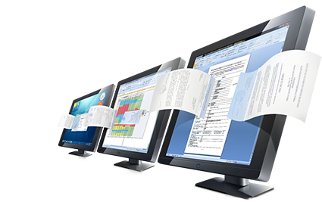
Електронний документообіг
Електронний офіс
Електронний офіс – система всебічного використання в управлінській діяльності засобів обчислювальної техніки і телекомунікацій
Практичне втілення концепції електронного офісу - це трудомісткий, багатоетапний процес, який умовно можна розділити на дві стадії
Електро-нізація
Організа-ція
Електронний офіс
Чашук О.Ф., вчитель інформатики ЗОШ№23, Луцьк
Чашук О.Ф., вчитель інформатики ЗОШ№23, Луцьк
Електронний документообіг

Slide 9
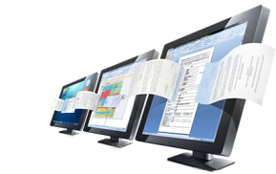
Електронний документообіг
Електронний офіс
Етапи розвитку концепції електронного офісу
електронні засоби опрацювання текстів;
локальні комп’ютерні мережі і автоматизація робіт з документаційного забезпечення управління;
розвиток телекомунікаційних систем і автоматизовані робочі місця персоналу офісу;
електронні архіви і сховища даних;
регіональні і глобальні комп’ютерні мережі
Електронний офіс – система всебічного використання в управлінській діяльності засобів обчислювальної техніки і телекомунікацій
Чашук О.Ф., вчитель інформатики ЗОШ№23, Луцьк
Чашук О.Ф., вчитель інформатики ЗОШ№23, Луцьк
Електронний документообіг

Slide 10
Електронний документообіг
Електронний офіс
На сучасному етапі розвитку інформаційних технологій до структури системи автоматизації документообігу електроного офісу традиційно включають наступні підсистеми
технології обробки зображень документів (Imaging System);
системи оптичного розпізнання символів (Optical Character Recognition System, OCR);
системи керування документами, СКД (Document Management System, DMS);
повнотекстові бази даних (Full-Text System);
системи автоматизації ділових процедур, АДП (Workflow System);
програмне забезпечення для робочих груп (Groupware),
елементи та зв’язки між ними
Електронний офіс – система всебічного використання в управлінській діяльності засобів обчислювальної техніки і телекомунікацій
Чашук О.Ф., вчитель інформатики ЗОШ№23, Луцьк
Чашук О.Ф., вчитель інформатики ЗОШ№23, Луцьк
Електронний документообіг

Slide 11
Електронний документообіг
Електронний офіс
Стадії розвитку електронних офісів
Перший етап
Для першого етапу була характерною орієнтація на автоматизацію рутинних, часто повторюваних операцій, яка здійснювалась секретарями або технічним персоналом організації
Чашук О.Ф., вчитель інформатики ЗОШ№23, Луцьк
Чашук О.Ф., вчитель інформатики ЗОШ№23, Луцьк
Електронний документообіг

Slide 12
Електронний документообіг
Електронний офіс
Другий етап
Стадії розвитку електронних офісів
На другому етапі розвитку електронних офісів окремі пристрої об’єднувалися за допомогою внутрішніх ліній в єдину мережу, що дозволяло виконувати ряд додаткових функцій, таких, як автоматизований зв’язок між різними робочими місцями, сумісна робота над документами, автоматизований контроль за виконанням документів
Чашук О.Ф., вчитель інформатики ЗОШ№23, Луцьк
Чашук О.Ф., вчитель інформатики ЗОШ№23, Луцьк
Електронний документообіг

Slide 13
Електронний документообіг
Електронний офіс
Стадії розвитку електронних офісів
Третій етап
Третій етап розвитку електронних офісів пов’язаний з широким застосуванням персональних комп’ютерів і створенням на їх основі автоматизованих робочих місць
Чашук О.Ф., вчитель інформатики ЗОШ№23, Луцьк
Чашук О.Ф., вчитель інформатики ЗОШ№23, Луцьк
Електронний документообіг

